Slide 1

第七章
市场结构：垄断竞争和寡头垄断
北京航空航天大学经济管理学院 YMY

Slide 2
第七章 市场结构：垄断竞争和寡头垄断
↓ 垄断竞争市场中企业的价格和产量决策
↓ 寡头垄断市场中企业的价格和产量决策
北京航空航天大学经济管理学院 YMY

Slide 3
第一节 垄断竞争市场中企业的价格和产量决策
一、企业的短期价格和产量决策
1. 企业面临的需求和收入曲线
P
D，AR
D，AR
MR
MR
O
Q
北京航空航天大学经济管理学院 YMY

Slide 4


第一节 垄断竞争市场中企业的价格和产量决策
主观需求曲线（d曲线）
市场中某一厂商变动其产品的价格而其他厂商价格保持不变时，该厂商面对的需求曲线
客观需求曲线（D曲线）
市场中某一厂商变动其产品的价格，而其他厂商同样变动价格时，该厂商面对的需求曲线
P
P0
P1
d
D
O
Q0
Q1
q1
Q

Slide 5
第一节 垄断竞争市场中企业的价格和产量决策
2. 短期最优价格和产量的确定
要考虑两个问题：
1. 决定是否要生产？
2. 如果要生产, 那么生产多少对企业最有利？
北京航空航天大学经济管理学院 YMY

Slide 6
第一节 垄断竞争市场中企业的价格和产量决策
MR=MC——利润最大化的条件
P
MC
AC
MC
AC
P₀
P₀
AVC
D=AR
D，AR
D，AR
MR
MR
Q
O
Q₀
Q₀
北京航空航天大学经济管理学院 YMY

Slide 7
第一节 垄断竞争市场中企业的价格和产量决策
结论：
短期最优的价格和产量决策根据MR=MC做出。
当企业出现亏损时，
若AR（Q₀）≤ AVC （Q₀），应停产；
若AR（Q₀）>AVC （Q₀），可以生产。
MC
AC
P₀
D，AR
MR
Q₀
北京航空航天大学经济管理学院 YMY

Slide 8
第一节 垄断竞争市场中企业的价格和产量决策
二、企业的长期价格和产量决策
LMC
P₀
LAC
P₁
D，AR
D₁，AR₁
MR
Q₀
北京航空航天大学经济管理学院 YMY

Slide 9
第一节 垄断竞争市场中企业的价格和产量决策
LMC
P₀
LAC
P₁
D₁，AR₁
D，AR
MR
Q₀
北京航空航天大学经济管理学院 YMY

Slide 10
第一节 垄断竞争市场中企业的价格和产量决策
企业实现长期均衡即长期的最优价格和产量决策Q₀应满足：
MR=LMC
P=AR=LAC
如果每个企业都面临这种情形，我们则称该行业达到了长期均衡。
LMC
LAC
P₀
D₁，AR₁
MR
Q₀
北京航空航天大学经济管理学院 YMY

Slide 11
第一节 垄断竞争市场中企业的价格和产量决策
例：戴明公司是中等规模的电子公司，专门生产警报器。它的需求曲线估计为：Q=4 500-P。它的会计部门在与生产经理和销售经理商议之后，提出近期的总成本函数为：TC=150 000+400Q。
（1）求利润最大时的产量、价格和利润是多少？
（2）假定戴明公司属于垄断竞争性行业，它在行业中具有代表性，问这一行业是否处于长期均衡状态。如果不是，那么长期均衡时的产量、价格和利润是多少？
北京航空航天大学经济管理学院 YMY

Slide 12
第一节 垄断竞争市场中企业的价格和产量决策
解：（1）由Q=4500-P， TC=150000+400Q，有：
MR=4500-2Q，
MC=400
由MR=MC，有
4500-2Q=400，
解出：Q=2050
P=2450，
利润=4052500
（2）？
北京航空航天大学经济管理学院 YMY

Slide 13
第一节 垄断竞争市场中企业的价格和产量决策
解: （2）不均衡.∵利润≠0
由P=4500-Q，
TC=150000+400Q，有：
AC=150000/Q+400
AC’=- 150000/Q²
由 - 150000/Q² =-1，
有Q=387.3≠2050
均衡时：Q= 387.3
P=AC（Q₀）=787.3
利润=？
利润=0
LMC
LAC
P₀
D₁，AR₁
MR
Q₀
北京航空航天大学经济管理学院 YMY

Slide 14
第一节 垄断竞争市场中企业的价格和产量决策
三、垄断竞争市场中企业的定价实践
1、成本加成定价
成本加成定价——在估计的平均成本（单位产品成本）的基础上，加上一个预定的利润加成额，来制定产品价格的一种定价方法。
分四个步骤：
北京航空航天大学经济管理学院 YMY

Slide 15
第一节 垄断竞争市场中企业的价格和产量决策
步骤一：确定企业的标准产量 80％。
步骤二：估计AVC
步骤三：估计TFC；然后按照标准产量，把固定成本分摊到单位产品上，求出AFC；AC。
步骤四：AC的基础上加上用目标利润率（r）计算的利润额，得到价格P。
成本利润率
P=AC＋AC· r =AC（1＋r）
北京航空航天大学经济管理学院 YMY

Slide 16
第一节 垄断竞争市场中企业的价格和产量决策
例：某企业生产某产品，平均变动成本AVC为每件20元，标准产量按生产能力的80％计算为100万件，总固定成本为500万元，如果企业的目标利润率（成本利润率））为20％，那么价格应为多少？
解：AVC=20（元）
AFC=500/100=5（元）
AC=AVC＋AFC=20＋5=25（元）
P=AC（1＋r）=25×（1十20％）=30（元）
北京航空航天大学经济管理学院 YMY

Slide 17
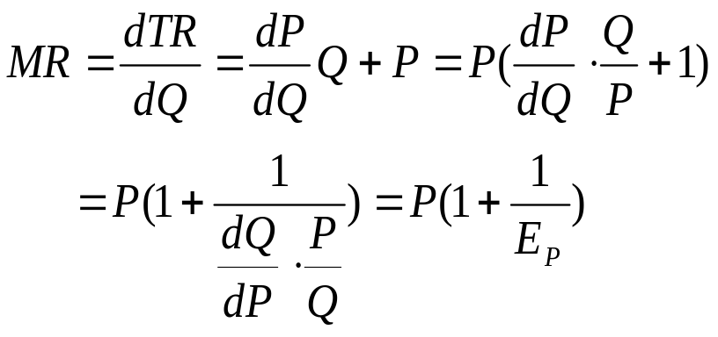
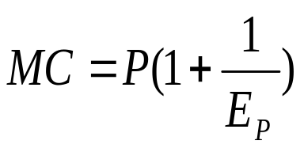
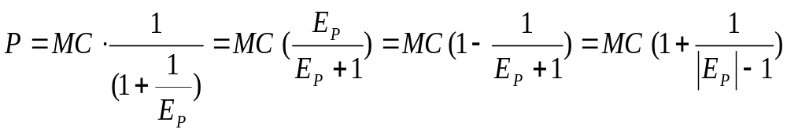
第一节 垄断竞争市场中企业的价格和产量决策
成本加成定价和利润的最大化
在一定的条件下，成本加成定价法和利润最大化的定 价方法并不矛盾。
要使利润最大化，必需MR=MC，所以有 ，
北京航空航天大学经济管理学院 YMY

Slide 18
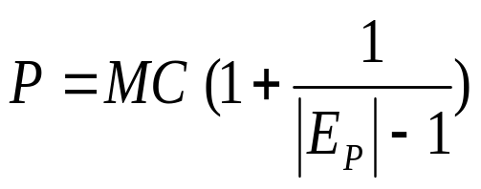
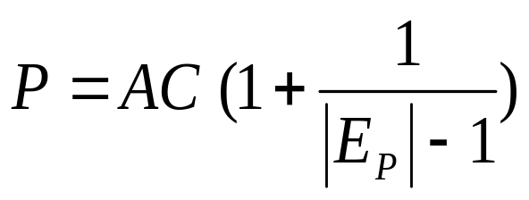
第一节 垄断竞争市场中企业的价格和产量决策
对于平均成本波动不大的产品，有MC近似等
于AC，即
价格弹性越大，可能的目标利润率越低。
北京航空航天大学经济管理学院 YMY

Slide 19
第一节 垄断竞争市场中企业的价格和产量决策
运用成本加成定价要注意的一些问题：
通常，这样定出来的价格还应当根据市场情况适当调整。
成本加成定价法要求有正确的成本数据。
若平均成本和边际成本较为接近，而且能够在定价时较好地考虑产品的价格弹性，使用成本加成定价法就可能使企业获得最大化利润。
成本加成定价法在有些场合不一定合适。
北京航空航天大学经济管理学院 YMY

Slide 20
第一节 垄断竞争市场中企业的价格和产量决策
例：某企业生产某产品，平均变动成本AVC为每件20元，标准产量按生产能力的80％计算为100万件，总固定成本为500万元，如果企业的目标利润率（成本利润率））为20％，那么价格应为多少？
解：AVC=20（元）
AFC=500/100=5（元）
AC=AVC＋AFC=20＋5=25（元）
P=AC（1＋r）=25×（1十20％）=30（元）
如果标准产量就是该企业预计的销量。那么要不要按24元接受一笔10万件的新的订货？
北京航空航天大学经济管理学院 YMY

Slide 21
第一节 垄断竞争市场中企业的价格和产量决策
2、增量分析定价
增量分析定价——是通过计算由一项与价格有关的决策引起的贡献（利润贡献）来分析和判断定价方案的效果的一种方法。
如果贡献>0，说明新的决策中的价格是可以接受的；
如果贡献<0，说明不应该接受新的价格。
北京航空航天大学经济管理学院 YMY

Slide 22
第一节 垄断竞争市场中企业的价格和产量决策
增量分析定价法适用的一般场合：
生产能力有剩余时，为了利用这一部分生产能力，企业可以按较低价格接受新任务。由于不会增加总固定成本，增加的仅是变动成本，所以，新任务的定价就可以变动成本为基础。当然，条件是接受的新任务不会影响原来任务的正常完成。如上例。
北京航空航天大学经济管理学院 YMY

Slide 23
第一节 垄断竞争市场中企业的价格和产量决策
企业为减少亏损而降价以扩大销售量。在有些情况下，由于市场需求不足、企业销售量减少、生产能力利用不足、同行竞争激烈等原因，企业面临生存危机。它或者降低价格就可以争取到更多的销量以减少亏损。
北京航空航天大学经济管理学院 YMY

Slide 24
第一节 垄断竞争市场中企业的价格和产量决策
企业生产互补或互相替代的产品时，其中一种产品变动价格，会影响到其他有关产品的销售量，因而其中一种产品的价格决策不能只孤立地考虑它的效益，而应考虑多种产品的综合效益，这时，也可采用增量分析定价法。看下例。
北京航空航天大学经济管理学院 YMY

Slide 25
第一节 垄断竞争市场中企业的价格和产量决策
例：东方航空公司拟从甲地到丙地开辟一条支线。支线单程票价为每人500元，估计每天乘客为100人次。增加支线的全部成本为 60 000元。由于开辟支线，可使丙地到乙地干线上的客运量增加，预计丙地到乙地干线上的总收入将增加 80 000元，成本将增加 50 000元。你认为该公司是否应开辟这条支线。
解： 支线上的增量收入=500×100=50000（元）
干线上的增量收入=80 000（元）
开辟支线后总的增量收入=13（万元）
支线上的增量成本=60 000（元）
干线上的增量成本=50 000（元）
开辟支线后总的增量成本=11（万元）
可以看到，开辟支线后总的贡献为2万元。但仅从支线上看的话，
将亏损1万元。
北京航空航天大学经济管理学院 YMY

Slide 26
第一节 垄断竞争市场中企业的价格和产量决策
应用增量分析定价法应注意的问题：
应着眼于决策引起的各种效果的总和。
由于管理费用和固定成本必须分摊，对于一个企业来说，所有的定价不能都用增量分析法来定价。
北京航空航天大学经济管理学院 YMY

Slide 27
第一节 垄断竞争市场中企业的价格和产量决策
3、多产品定价
3.1需求关联产品的定价
互相替代、互相补充和互相独立
为分析方便起见，我们假定某企业仅生产需求上互相联系的两种产品：产品A和产品B。企业的总利润。可表示为：
北京航空航天大学经济管理学院 YMY

Slide 28

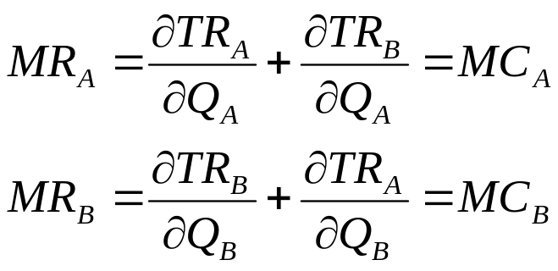
第一节 垄断竞争市场中企业的价格和产量决策
当A和B互补时，A的总边际收益MR_{A}增加。与需求间相互独立的情况相比，企业将选择较高的销量和较低的价格。
当A和B替代时，使A的总边际收益MR_{A}减小。与需求间相互独立的情况相比，企业将选择较小的销量和较高的价格。
北京航空航天大学经济管理学院 YMY

Slide 29
第一节 垄断竞争市场中企业的价格和产量决策
例：某企业生产的两种产品的需求曲线分别为：
P_{A}=70－0.5Q_{A}
P_{B}=45－0.25Q_{B} － 0.5Q_{A}
两种产品的边际成本为： MC_{A}=20，MC_{B}=10。求使利润最大化的产品价格。
解： 企业的总收入TR为：
TR=TR_{A}＋TR_{B}=（70Q_{A} －0.5Q_{A}²）＋（ 45Q_{B}－0.25Q_{B}² － 0.5Q_{A}Q_{B} ）
MR_{A}=7 0－Q_{A}－0.5Q_{B}， MR_{B}＝45一0.5Q_{B}－0.5Q_{A}
当MR_{A}=MC_{A}和MR_{B}=MC_{B}时，
7 0－Q_{A}－0.5Q_{B} ＝ 20， 45一0.5Q_{B}－0.5Q_{A} ＝10
Q_{A} ＝ 30，Q_{B} ＝ 40 P_{A}=55，P_{B} = 20。
北京航空航天大学经济管理学院 YMY

Slide 30
第一节 垄断竞争市场中企业的价格和产量决策
3.2 生产关联产品的定价
联产品——用同样的原材料，经过同一生产过程，生产出两种以上的主要产品，这些产品就称为联产品。
按固定比例生产的
联产品
按变动比例生产的
北京航空航天大学经济管理学院 YMY

Slide 31
第一节 垄断竞争市场中企业的价格和产量决策
按固定比例生产的联产品的价格以及产量的确定
MR
MC
A、B两种产品的最佳产量均为Q*，价格分别为P_{A}*和P_{B}*。
P_{A}*
P_{B}*
D_{A}
D_{B}
Q*
MR_{B}
MR_{A}
北京航空航天大学经济管理学院 YMY

Slide 32
第一节 垄断竞争市场中企业的价格和产量决策
Q*使其中有的产品的MR为负值时：
MR_{T}
在图中所示的情况下，A、B两种产品的最佳产量均为Q*和Q₁ ，价格分别为P_{A}*和P_{B}*。
MC
P_{A}*
P_{B}*
D_{A}
D_{B}
Q₁
Q*
MR_{B}
MR_{A}
北京航空航天大学经济管理学院 YMY

Slide 33
第一节 垄断竞争市场中企业的价格和产量决策
四、企业的非价格竞争
在这种市场结构中，由于垄断能力来源于产品差别。所以除价格竞争之外，非价格竞争手段常常是企业制造产品差别的重要武器。
非价格竞争主要集中在三个方面：
一是品质竞争
二是服务竞争
三是营销竞争
北京航空航天大学经济管理学院 YMY

Slide 34
第一节 垄断竞争市场中企业的价格和产量决策
五、垄断竞争市场与完全竞争市场的比较
达到长期均衡时，
相同点：
长期均衡过程相似；
经济利润等于0。
不同点：
AC（Q₀）>AC （Q₁）；
P₀ > P₁；
Q₀ < Q₁；
LMC
LAC
P₀
P₁
AR，MR，D
D，AR
MR
Q₀
Q₁
北京航空航天大学经济管理学院 YMY

Slide 35
第一节 垄断竞争市场中企业的价格和产量决策
六、垄断竞争市场的绩效
缺点：效率损失
成本高、 价格高、产量小。
优点：
长期均衡时，财富在企业间的分配是公正的。
由于产品差别，多样化的产品满足了不同层次消费者的需要。
有利于企业不断的技术创新。

Slide 36
第二节 寡头垄断市场中企业的价格和产量决策
一、古诺模型（1838）
假设条件：（以双头垄断为例）
一个行业只有两个寡头，实力相当,产品同质，追求利润最大化；
两个寡头同时做出产量决策，每个寡头把对方的产量看作既定，来确定自己的产量；
价格依赖于二者所生产的产品总量；
双方无勾结行为；
寡头企业掌握市场的完整的信息；
每个企业有相同的平均成本和边际成本，且为常数。
两个寡头如何进行产量决策？
北京航空航天大学经济管理学院 YMY

Slide 37
第二节 寡头垄断市场中企业的价格和产量决策
MR=MC
寡头企业A和B，产量分别为Q_{1、} Q_{2，}市场需求函数为：
P=900-8Q=900-8（Q₁ +Q₂ ）
AC=MC=100
每假定对方的一个产量，都可以找出自己利润最大化的产量来。
以A为例：
Q₂=0时， P=900-8Q₁ ，由MR=MC，有最优产量Q₁* =50
Q₂=10时， P=900-8Q₁ -80 ，由MR=MC，有最优产量Q₁* =45
Q₂=50时， P=500-8Q₁ ，由MR=MC，有最优产量Q₁* =25
…
Q₁* =F （ Q₂ ）——反应函数
而且A利润最大化的产量是一个减函数。
同理，有Q₂* =F （ Q₁ ）——反应函数
P
MC
MR
E
D₁（50）
D₁（0）
MC=100
Q
25
50
75
100
Q₁* =F （ Q₂ ）
=50- Q₂ /2
Q₂* =F （ Q₁ ）
=50- Q₁ /2
北京航空航天大学经济管理学院 YMY

Slide 38
第二节 寡头垄断市场中企业的价格和产量决策
勾结条件：厂商数目少，实力相当时,容易勾结；勾结的结果是“限量抬价”，既增加了利润，降低了不确定性，而且也有利于阻止其他厂商的进入。
行业及企业何时才能达到均衡呢？
E：——古诺均衡点
在E点，A和B同时实现利润的最大化
Q₁* = Q₂* =100/3
两个寡头的均衡总产量：
Q₁* + Q₂* =200/3
均衡价格： P * =1100/3
Q₁
Q₂* =F （ Q₁ ）
=50- Q₁ /2
E
100/3
Q₁* =F （ Q₂ ）
=50- Q₂ /2
有勾结：
根据MR=MC， MR=900-16 Q， MC=100
有行业最优产量和价格分别为：
Q* = Q₁+ Q₂=50，P * =500
F
100/3
100
Q₂
F：——共谋均衡点
Q₁+ Q₂=50——契约曲线
北京航空航天大学经济管理学院 YMY

Slide 39
第二节 寡头垄断市场中企业的价格和产量决策
结论：
古诺模型分析的是两个寡头企业同时进入某产品市场，为了实现利润的最大化，在上述假定条件下的产量决策。
如果把P=MC时的产（销）量看作是总的市场容量Q_{T}的话，实力相当的双方的均衡产量均为1/3Q_{T} ，总供给量为2/3Q_{T 。}
古诺模型还可以推广到n个寡头，每个寡头提供的产量为1/（n+1）Q_{T} ，市场总供给量为
n/（n+1）Q_{T} 。
北京航空航天大学经济管理学院 YMY

Slide 40
第二节 寡头垄断市场中企业的价格和产量决策
例：
完全竞争
  P = MC, 950 - Q = 50
  P_{C} = 50, Q_{M} = 900
  完全垄断
  MR = MC, 950 -2Q = 50
  Q_{M} = 450
  P_{M} = 950 - 450 = 500
  双头
  设 Q = q₁ + q₂
P,MC
P = 950 - Q， MC =50
500
P_{M}
P_{C}
50
D
Q
Q_{M} Q_{C}
450 900
北京航空航天大学经济管理学院 YMY

Slide 41
第二节 寡头垄断市场中企业的价格和产量决策
P = 950 - Q = 950 - q₁- q₂ MC = 50
TR₁ = Pq₁= (950- q₁-q₂)q₁ =950q₁ - q₁² - q₁q₂
TR₂ = Pq₂= (950- q₁-q₂)q₂ =950q₂ - q₂q₁ - q₂²
使MR₁=MC和MR₂=MC
950 -2q₁ - q₂=50, 950 - q₁ - 2q₂ =50
因此 q₁=q₂=300, Q =600; P=950-600=350
北京航空航天大学经济管理学院 YMY

Slide 42
第二节 寡头垄断市场中企业的价格和产量决策
价格 数量
完全竞争 50 900
古诺模型 350 600
完全垄断 500 450
500
P_{M}
P_{古诺}
P_{C}
350
50
D
Q_{M} Q古诺 Q_{C}
450 600 900
北京航空航天大学经济管理学院 YMY

Slide 43
第二节 寡头垄断市场中企业的价格和产量决策
古诺模型中的厂商数量(N)增加
N = 3 N = 5
如果 N = 3
P = 950 - Q
MC=50
Q = 675
P =275
如果 N = 5
P = 950 - Q
MC =50
Q = 750
P = 200
价格 数量
完全竞争 50 900
古诺模型 200 750
275 675
350 600
垄断 500 450
北京航空航天大学经济管理学院 YMY

Slide 44
第二节 寡头垄断市场中企业的价格和产量决策
二、斯泰克伯格模型（Stackelberg Model）
先动优势模型
假设条件：（以双头垄断为例）
一个行业只有两个寡头，产品同质，追求利润最大化；
两个寡头实力有差别，实力强的寡头在竞争中领先作出产量决定，而实力弱的寡头随后作出产量决定
价格依赖于二者所生产的产品总量；
双方无勾结行为；
寡头企业掌握市场的完整的信息；
每个企业有相同的平均成本和边际成本，且为常数。
北京航空航天大学经济管理学院 YMY

Slide 45
第二节 寡头垄断市场中企业的价格和产量决策
寡头企业A和B，产量分别为Q_{1、} Q_{2，}
A先做出决策，B在观察了A的产量后随后做出产量决策。因此，A在决策时必须考虑B如何做出反应。
对于B，在A之后决策所以它要把A的产量看作既定。
市场需求函数为：
P=900-8Q=900-8（Q₁ +Q₂ ）
AC=MC=100
B每假定对方的一个产量，都可以找出自己利润最大化的产量来。
B的反应函数为： Q₂=50- Q₁ /2
对于A，TR= P Q₁ =[900-8（Q₁ +Q₂ ）] Q₁ = 900Q₁ -8Q₁² +8Q₁Q₂ ）
=500Q₁ -4Q₁²
MR₁=500 -8Q₁
由MR=MC，有A的最优产量Q₁* =50，将Q₁* =50代入到Q₂=50- Q₁ /2中，有
B的最优产量Q₂* =25
结论：Q₁* =50>Q₂* =25, A因首先行动获得了优势。
北京航空航天大学经济管理学院 YMY

Slide 46
第二节 寡头垄断市场中企业的价格和产量决策
三、伯特兰模型（Bertrand Model）（1883）
价格竞争的古诺模型
假设条件：（以双头垄断为例）
一个行业只有两个寡头，实力相当, 产品不同质，追求利润最大化；
双方无勾结行为；
两个寡头同时做出价格决策。每个寡头把对方的价格看作既定，来确定自己产品的价格；
寡头企业掌握市场的完整的信息；
每个企业有相同的固定成本，边际成本为常数，不妨假设MC=0。
两个寡头如何进行价格决策？
北京航空航天大学经济管理学院 YMY

Slide 47
第二节 寡头垄断市场中企业的价格和产量决策
寡头A：P₁，Q₁，π₁ ，D₁
寡头B：P₂，Q₂，π₂，D₂
D₁ ：Q₁=24-4P₁+2P₂
D₂ ：Q₂=24-4P₂+2P₁
构造两个寡头的利润函数，
根据利润最大化的条件，可以
得到伯特兰均衡解。
设：FC=40，
π₁ = P₁ Q₁ -40
令π ´₁ = 0，得到A 的价格反应函数：P₁=3+P₂/4
同理，得到B 的价格反应函数：
P₂=3+P₁/4
联立两个价格反应函数：解出
P*₁= 4，P*₂=4
利润最大化的伯特兰均衡解。
P₁
P₂=3+P₁/4
E
4
P₁=3+P₂/4
4
P₂
北京航空航天大学经济管理学院 YMY

Slide 48
第二节 寡头垄断市场中企业的价格和产量决策
若两个寡头相互勾结，所达到的是价格共谋均衡。
联合利润为：
π= π₁ + π₁ =48P-4P²-80
令π´ = 0，得到利润最大化的价格：
P=6
P₁ =P₂ =4时
Q₁=24-4P₁+2P₂ =16
Q₂=24-4P₂+2P₁ =16
P₁ =P₂ =6时
Q₁=24-4P₁+2P₂ =12
Q₂=24-4P₂+2P₁ =12
P₁
共谋均衡点
P₂=3+P₁/4
F
6
E
4
P₁=3+P₂/4
4
6
P₂
北京航空航天大学经济管理学院 YMY

Slide 49
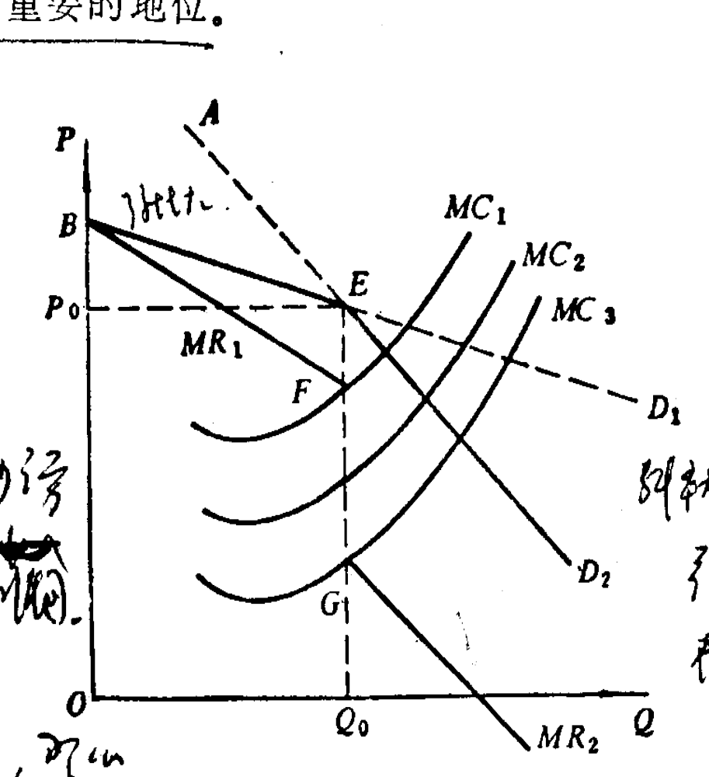
第二节 寡头垄断市场中企业的价格和产量决策
四、曲折的需求曲线模型
假设条件：
几家企业实力相当，无勾结行为；
一家企业提价，其它企业不跟着提；
一家企业降价，其它企业跟着降。
结论：
在这种假设下，企业面临的是一条曲折的需求曲线，价格刚性表现的十分明显，即企业原来的价格和产量决策一般不会变。只有当成本有很大的变化时，才有可能对价格和产量重新做出调整。
P₁
P₂
D
北京航空航天大学经济管理学院 YMY

Slide 50
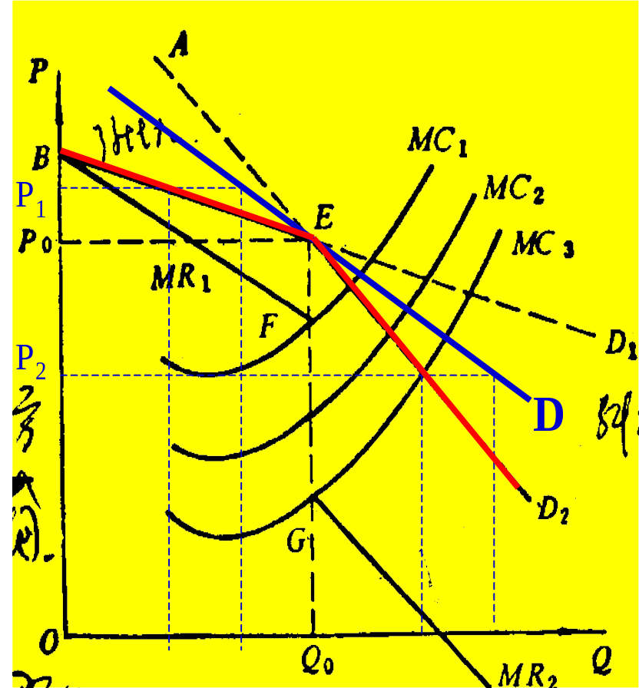
第二节 寡头垄断市场中企业的价格和产量决策
例:某公司面对以下两段需求曲线。
P=25－0.25Q（当产量为 0～20时）
P=35－0.75Q（当产量超过20时）
公司的总成本函数为；TC=200＋5Q＋0.125Q²
（1）该公司所属行业的市场结构是什么类型的？为什么它的需求曲线的形状是这样的？
（2）公司的最优价格和产量是多少？这时利润（亏损）多大？
（3）如果成本曲线改为：TC=200＋8Q＋0.125Q²，最优的价格和产量是多少？
（4）如果成本曲线改为：TC=200＋8Q＋0.25Q²，最优的价格和产量是多少？
北京航空航天大学经济管理学院 YMY

Slide 51
第二节 寡头垄断市场中企业的价格和产量决策
解：P=25－0.25Q（当产量为 0～20时）
MR₁= 25－0.5Q， MR₁ （20）=15
P=35－0.75Q（当产量超过20时）
MR₂= 35－1.5Q， MR₂ （20）=5
（2）Q₀=20，P₀=20，利润=50
（3）如果MC=8＋0. 25Q，
MC（20）=13
Q₀=20，P₀=20
（4）如果MC=8＋0. 5Q，
MC（20）=18
Q₀=17，P₀=20 . 75
北京航空航天大学经济管理学院 YMY

Slide 52
第二节 寡头垄断市场中企业的价格和产量决策
肯德基、麦当劳行为与斯威齐模型假设
肯德基、麦当劳在2003年以来发生的历次价格调整中表现出不一致性。尤其突出的是：面对竞争对手单方面涨价，另外一方往往采取 “不跟涨”的策略作为回应。
2003年5月28日，“当刚刚逃脱SARS阴影的北京市民来到麦当劳，突然发觉再也不能用熟悉的价格买到他们熟悉的汉堡包。人们有些吃惊，在北京地区，麦辣鸡腿堡由原来的9.9元涨到了10元，巨无霸由10元涨至10.4元，核心产品涨价，这在2000年以来还是第一次。
麦当劳的老对手肯德基肯德基公司明确表态：“我们不了解麦当劳的内部问题，对麦当劳这一举措不便发表评论, 我们没有调整价格的计划，我们最近只致力于新产品的开发”。
直到6月11日，也就是麦当劳涨价之后的两周，麦当劳北京公司才“就涨价问题正式向媒体作出回应：‘这次并不是整体涨价，只是调整部分产品价格，整体餐牌价格之平均增幅仅为1%至2%。这是麦当劳应对市场环境和保持竞争优势及稳健发展而做出的策略性商业决定之一。’
类似上面所谈到的现象，在2003年以后又发生过多次。最具有典型意义的是，由于“物资、运输成本、员工薪水等原因造成成本压力增大”，肯德基于2005年1月，2005年12月，2006年12月三次涨价，每次单品的涨幅在0.5~1元左右。而同样面对成本上升的压力，麦当劳却非常坚定地不跟随肯德基涨价。

Slide 53
第二节 寡头垄断市场中企业的价格和产量决策
五、价格领导模型
价格领导就是一个行业中某一企业率先改变价格，然后其他企业跟随其后。
假设条件：
一家领先企业调价，其它企业很快跟进；
其它企业只要认可这个价格，想卖掉多少就可以卖掉多少。
价格领导模型一般有两种形式：
支配式
气压表式
北京航空航天大学经济管理学院 YMY

Slide 54
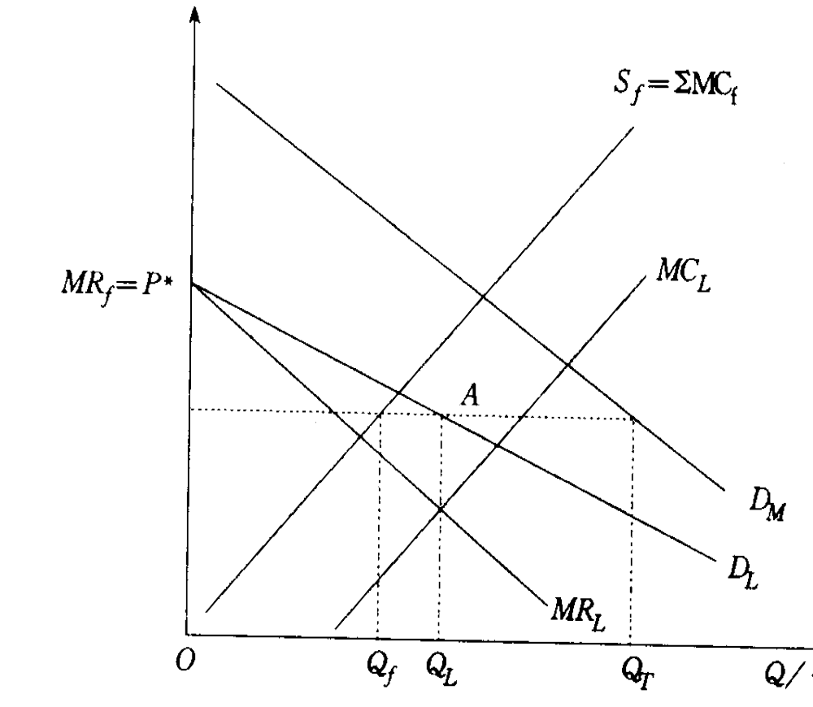
第二节 寡头垄断市场中企业的价格和产量决策
结论：
在这种情况下，领导企业的地位就相当于一个垄断者；而其他企业所处的地位相当于在完全竞争市场中的企业，即它们只是价格的被动接受者。支配式企业价格领导模型的产量一价格决定过程如右图。
P_{L}
北京航空航天大学经济管理学院 YMY

Slide 55
第二节 寡头垄断市场中企业的价格和产量决策
例： L公司与六家其他小公司F共同生产销售某产品。L是价格领导者，F是跟随厂商。此产品的市场需求函数为
P=10,000-10Q_{T}
Q_{T}=Q_{L}+Q_{F}
L公司的边际成本函数为
MC_{L}=100+3Q_{L}
六家跟随厂商的总边际成本函数为
∑MC_{F}=50+2Q_{F}
试求：（1） L公司最优价格；
（2）L公司与F厂商的最优产量。
北京航空航天大学经济管理学院 YMY

Slide 56
第二节 寡头垄断市场中企业的价格和产量决策
P=10,000-10Q_{T}
MC_{L}=100+3Q_{L}
∑MC_{F}=50+2Q_{F}
P=1000时，Q_{T}=900，Q_{F}=475，Q_{L}=425
P=500时， Q_{T}=950，Q_{F}=225，Q_{L}=725
P_{L}=1708-5/3 Q_{L，}
MR_{L}= 1708-10/3 Q_{L，}MC_{L}= 100-3 Q_{L}
Q_{L}=254，P_{L}=1285
Q_{F}=617.5
北京航空航天大学经济管理学院 YMY

Slide 57
第二节 寡头垄断市场中企业的价格和产量决策
美国长途电信业的价格领导
1984年前，AT&T是垄断者。90年代开始，MCI和Sprint开始进入市场，与之竞争，但生产
能力都比较小。在这个市场上，每当 AT&T进行价格调整， MCI和Sprint总会在一段时间之
后，进行相应的价格调整。
AT&T |  | MCI |  | Sprint
变动日期 | 新费率 | 延迟月数 | 新费率 | 延迟月数 | 新费率
1987.1 | 0.298 | 2 | 0.289 | 2 | 0.289
1988.1 | 0.265 | 2 | 0.256 | 2 | 0.259
1989.1 | 0.254 | 0 | 0.244 | 0 | 0.250
1990.1 | 0.233 | 1 | 0.223 | 1 | 0.228
1991.1 | 0.228 | 1 | 0.222 | 5 | 0.228
1991.7 | 0.227 | 5 | 0.223 | 1 | 0.227
1992.1 | 0.228 | 0 | 0.224 | 0 | 0.228
1992.6 | 0.227 | 0 | 0.225 | 5 | 0.227
1993.2 | 0.228 | 1 | 0.225 | 2 | 0.228
1993.8 | 0.229
1993.9 | 0.235 | 0 | 0.234 | 1 | 0.235
1994.1 | 0.256 | 0 | 0.255 | 0 | 0.256
北京航空航天大学经济管理学院 YMY

Slide 58
第二节 寡头垄断市场中企业的价格和产量决策
六、卡特尔模型
共谋—— 几家企业在统筹价格、控制产品的数量、分配市场份额、分享利润等等方面达成的联合协定。
卡特尔：公开的和正式的
串通：秘密的和非正式的
卡特尔
假设条件：
几家企业常常势均力敌；
企业之间有勾结。
结论：
使联合利润最大化；
经常可以通过统筹价格而瓜分市场，形成各成员的市场分额。
北京航空航天大学经济管理学院 YMY

Slide 59
第二节 寡头垄断市场中企业的价格和产量决策
如果几家寡头垄断企业联合起来，共同规定一个价格，他们就有可能像垄断企业一样定高价，使整个行业的总利润最大。看一下双头垄断的卡特尔模型。
MR=MC P*， Q*
MR= MC_{a+b} = MC_{a} = MC_{b} Q*= Q_{a} +Q_{b}
MC_{a}
MC_{a+b}
P*
MC_{b}
D
MR
Q_{a}
Q_{b}
Q*
北京航空航天大学经济管理学院 YMY

Slide 60
第二节 寡头垄断市场中企业的价格和产量决策
例： 假设两家欧洲电子公司西门子（厂商S）和汤姆森—CSF（厂商T）共同持有一项用于机场雷达系统的零件的专利权，此零件的需求函数为
P=1000-(Q_{S}+Q_{T})
两家厂商制造和销售此零件的总成本函数为
TC_{S}=70000+5Q_{S}+0.25Q_{S}²
TC_{T}=110000+5Q_{T}+0.15Q_{T}²
假设两家厂商组成一个卡特尔，试求：（1）两家企业各自最优产量水平、市场价格和利润；（2）与没有结成卡特尔时的情形进行比较.
北京航空航天大学经济管理学院 YMY

Slide 61
第二节 寡头垄断市场中企业的价格和产量决策
解：
最优值 | (a)独立决策：两家厂商独立行动，谋求自己的最大利润 | (b)卡特尔：两家厂商建立卡特尔，谋求全行业的最大利润
Q*_{S} Q*_{T} Q*_{Total} P* π *_{Total} | 272.32 314.21 586.53 $413.47 $26,231.17 | 170.57 284.29 454.86 $545.14 $46,291.43
北京航空航天大学经济管理学院 YMY

Slide 62
第二节 寡头垄断市场中企业的价格和产量决策
理论产量的分配：如果卡特尔的目标是实现利润最大化，它必须将销售量在各成员之间合理分配。即满足MC_{A}=MC_{B}=…=MC(Q* )；否则，如果卡特尔成员不按此觉得产量的话，将会瓦解卡特尔实现利润最大化的目标。
现实产量的分配：通过谈判决定，主要依据企业过去的销售水平或生产能力来确定，那些最有影响力和最精明的谈判者会得到较大的销售配额。
北京航空航天大学经济管理学院 YMY

Slide 63
第二节 寡头垄断市场中企业的价格和产量决策
卡特尔的不稳定性
卡特尔的成员必须遵守规则。然而个别厂商不守规则可能得到巨大利益，利益驱动使得寡头遵守规则很困难。
P
MC_{A}
P
S=∑MC
AC_{A}
f
k
P₂
P₂
d
MR_{A2}
a
h
P₁
e
P₁
MR_{A1}
g
P_{C}
P_{C}
c
b
D
MR
0
Q_{A2}
Q_{A1}
Q_{A3}
Q
0
Q₂
Q₁
Q₃
Q
厂商
卡特尔

Slide 64
第二节 寡头垄断市场中企业的价格和产量决策
中国的卡特尔：彩电价格联盟
2002年6月2日国内9大彩电生产企业（康佳、TCL、创维、海信、乐华、厦华、熊猫、西湖、金星（70%）)高层决定发起中国彩电峰会。减产、压产、保价、提价成为峰会主题。
会议决定，制定今年6、7月份最低零售限价。6月份最低零售成交价各品牌统一为：
54厘米l 050元，364厘米1690元，74厘米纯平4300元，74厘米普平2290元，74厘米超平2590元，86厘米超平4900元，84厘米纯平9100元。7月份起将进一步调高50一100元不等。
要求各彩电企业全国各地市场执行零售成交价不得跌破此限价。最低限价政策于6月9日正式实施。

Slide 65
第二节 寡头垄断市场中企业的价格和产量决策
但是才刚刚过去半个星期，其推行的限价政策在市场就接连受挫，而更头痛的事情是峰会成员内部竟然从一开始就出现了分化。
广州、北京、南京、济南的商家不但不买账，彩电价格甚至出现不涨反跌的现象，与厂家期望的南辕北辙。许多商场负责人表示，没有收到来自生产商方面的调价通知。许多商场在执行彩电同盟价格的通知时，态度竞惊人地一致，认为彩电同盟可以对彩电价格提出要求，但难以对市场提出要求。
正当彩电巨头为外患所困时，同盟内部又曝出新闻；作为成员之一的南京熊猫电子集团第二天就在天津公然违反最低限价协议，将74厘米的纯平彩电卖到每台3699元，低于“峰会”限价601元。

Slide 66
第二节 寡头垄断市场中企业的价格和产量决策
6月14日，国家计委价格处的负责人明确指出：如果这些企业真的成立价格联盟，就是变相垄断，违反《价格法) 。它妨害了其他经营者的权益，也影响行业的发展动力，最终将损害消费者的利益，而且也不利于培养消费者成熟的消费观念。
《价格法》第十四条规定：经营者不得有下列不正当价格行为，其中第一款所列的不正当行为即是：相互串通，操纵市场价格，损害其他经营者或者消费者的权益。
就关于彩电价格同盟有违《价格法》的指责，彩电峰会成员也发出回应，强调由9家企业定下的销售最低限价，不但不存在垄断和操纵市场价格的问题，而且恰恰表明企业正努力阻止不正当竞争行为。

Slide 67
第二节 寡头垄断市场中企业的价格和产量决策
市场表现又如何呢?
针对熊猫在天津的低价销售,各峰会企业纷纷谴责。熊猫不理,在之后的日子里陆续在京津沪三地的国美商城全线低价限量销售。
看着熊猫老总喜上眉梢的表情，没多久，厦华也跟进降价。接着，金星“蹦极”、乐华“放水’，康佳、TCL、创维也争先恐后降价，都把相应款彩电的售价调到了最低限价之下。他们的解释是厦华、熊猫等既然打破了成员之间的承诺，那么我们也没必要遵守最低限价，也不是没能力搞价格战，有利大家一起得。
至此，彩电价格联盟彻底崩盘，新一轮的彩电价格大战又一次的拉开了大幕。

Slide 68
第二节 寡头垄断市场中企业的价格和产量决策
变相的共谋
请看这则广告：
国美所销售的所有商品价格，均为本市同类商品的最低价；若顾客在购买本店商品后发现同期其他商场销售的同类商品价格更低，本店除退还差价外，还给予差价款的10%作为奖励。
消费者最惠条款表面上是竞争的，但实际可能产生类似价格共谋的效果，它将是打消双方降价念头的聪明的武器，推出“保证最低价”不是为了进行价格战，而是为了避免价格战。

Slide 69
第二节 寡头垄断市场中企业的价格和产量决策
七、寡头垄断市场的绩效
缺点：效率高于完全垄断，但存在效率损失：
成本高、 价格高、产量小、
优点：
规模经济性体现的较强，因为大企业可以较低的平均成本进行生产
便于形成行业标准
有能力投入巨额资金进行研发，有利于企业不断的技术创新
对于差别寡头垄断，有利于提供多样化的产品。
北京航空航天大学经济管理学院 YMY

Slide 70
阅读教材：P262—281
作业：P283—285：问题一：2-6，问题二：2，3，5
补充练习：
1、在纽约市，电影市场是垄断竞争的市场。从长期看，银屏电影院的电影需求曲线：
P=5 － 0.002 Q，其中Q是每月的观众数。其平均成本函数为：
AC=6－0.004Q＋0.000001Q2
（1）为使利润最大．该电影院的经理应如何定价？此时每月的观众人数是多少?
（2）企业的经济利润将是多少？
2、目前钢材价格是每吨400美元。宾州钢铁厂面临一条曲折的需求曲线。当价格高于现在价格（400美元）时，需求方程为： P=600－0. 5 Q 。当价格低于现在价格（400美元）时，需求方程为： P=700－ 0. 75 Q 。企业的边际成本曲线为：MC=a+bQ 。
（1）如果a=50和b=0.25，请画出企业的D、MR和MC，该企业的利润最大化产量是多少？
（2）从a=50 开始，MC 的常数项再增加多少，利润最大化产量就开始减少？
3、电视机的市场需求曲线为： P＝ 1000－10Q，该行业由一家大企业（价格领袖）和两家小企业（价格跟随者）组成。小企业的边际成本总和的方程为：ΣMCF=2.5QF，
大企业的边际成本方程为：MCL = 1QL。如果目标是使利润最大，
（1）支配企业应如何定价？
（2）两家小企业应如何定价？
（3）大企业的市场份额是多少？

